Slide 1
Közönség és közösség:
a könyvtári közösségi terek szerepe a képességfejlesztésben
Dr. Németh Katalin
egyetemi adjunktus
Valóságos könyvtár – könyvtári valóság VI.
2023. november 29.

Slide 2
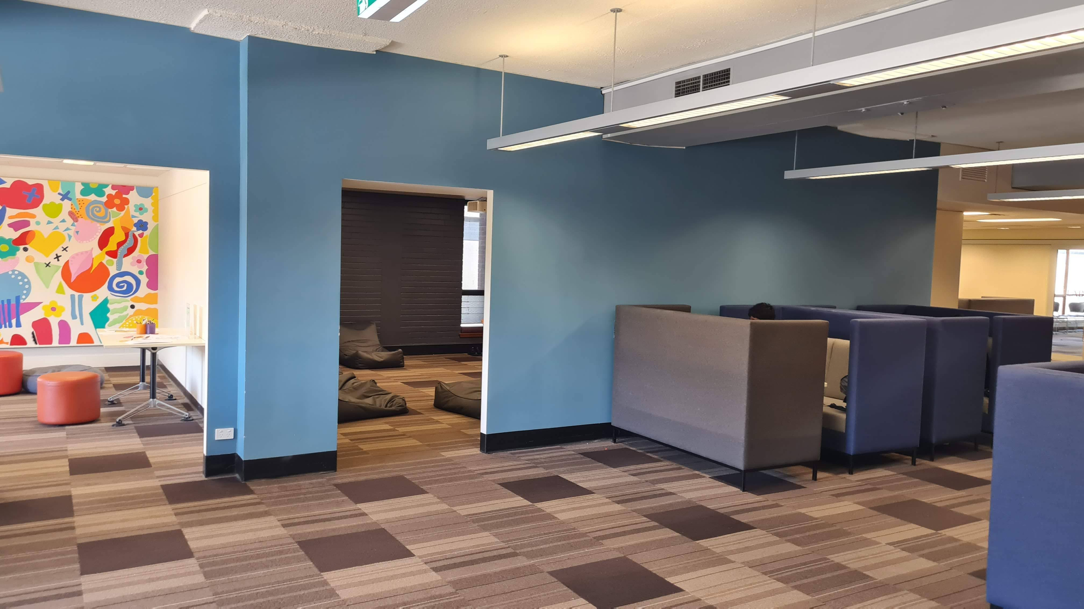
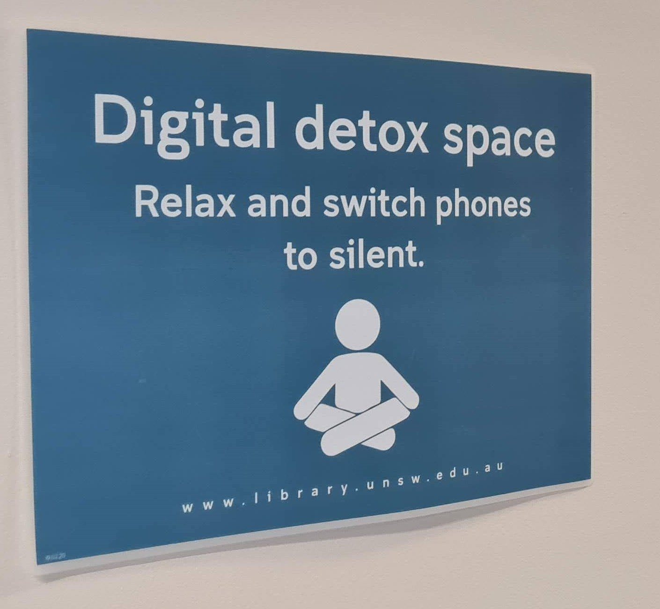
Könyvtári terek - funkciók
Közösségi terek – tudásmegosztás…
Maker space – új képességek…
Csendes terek – pihenés, rekreáció, tanulás…
Semleges és biztonságos hely
Sydney könyvtárai. Kiszl Péter képes beszámolója. https://tinyurl.hu/w5i8
Valóságos könyvtár – könyvtári valóság VI. 2023. november 29.

Slide 3
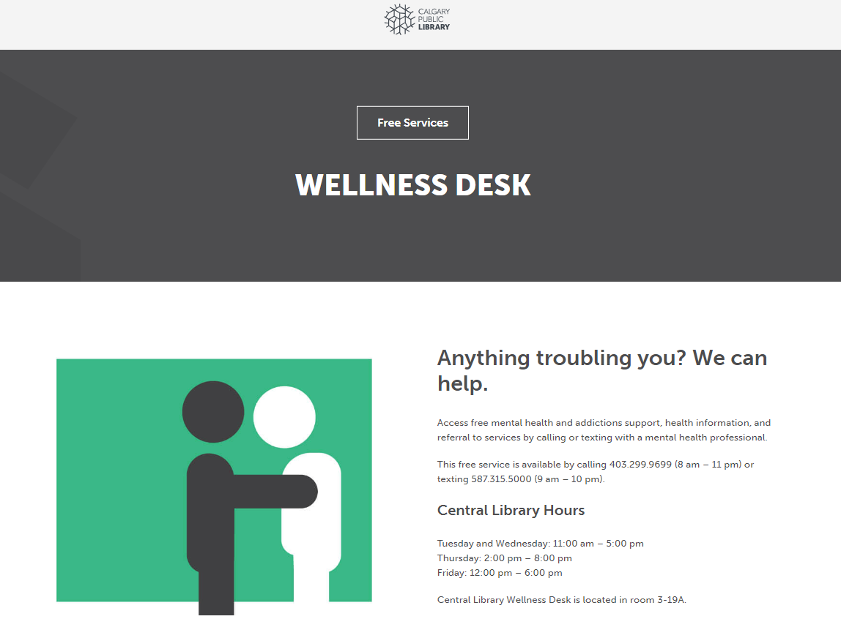
Jóllét
Kapcsolat, közösség, élmény (connection, community, experience)
Közösség és/vagy közönség
https://calgarylibrary.ca/your-library/free-services/wellness-desk/
Valóságos könyvtár – könyvtári valóság VI. 2023. november 29.

Slide 4
Z generáció
1995 után születettek:
- vagy egyáltalán nincs vagy csak nagyon kevés barát,
- a társas kapcsolatok jellemzően online szerveződnek,
- napi 7-8 óra online platformokon, hétvégén akár 10-12 óra…
fordított szocializáció: nem feltétlenül az idősebb generáció tanítja a fiatalabbat, a Z generáció digitális jártassága nagyobb
globális nemzedék: azonos tapasztalatok, angol nyelv ismerete, kulturálisan mobilisabbak
horizontális kommunikáció: nem szeretik a hierarchikus viszonyokat
humoros, informális hangnem: nem szeretik a távolságtartó, komolykodó stílust
instant gratification: igények és szükségletek azonnali kielégítésére vágynak
Valóságos könyvtár – könyvtári valóság VI. 2023. november 29.

Slide 5
Közkönyvtár
„A közkönyvtár a tudás helyben elérhető kapujaként az élethosszig tartó tanulás, az önálló döntéshozatal, továbbá az egyén és a társadalmi csoportok kulturális fejlődésének lényegi feltétele.” (IFLA-UNESCO közkönyvtári nyilatkozat 2022)
egyéni kreatív fejlődés, valamint a képzelet, a kreativitás, a kíváncsiság és az empátia ösztönzése
művelődési tevékenységek és programok kezdeményezése, támogatása és szervezése az olvasási és íráskészségek építése, a média- és információs, illetve a digitális műveltség fejlesztésének elősegítése érdekében, életkortól függetlenül mindenkinek, a demokratikus és tájékozott társadalom felvértezésének szellemében
közösségek szervezése, felismerve a könyvtár központi szerepét a társadalom szervezetében
a kultúrák közötti párbeszéd előmozdítása, a kulturális sokszínűség elősegítése
Valóságos könyvtár – könyvtári valóság VI. 2023. november 29.

Slide 6
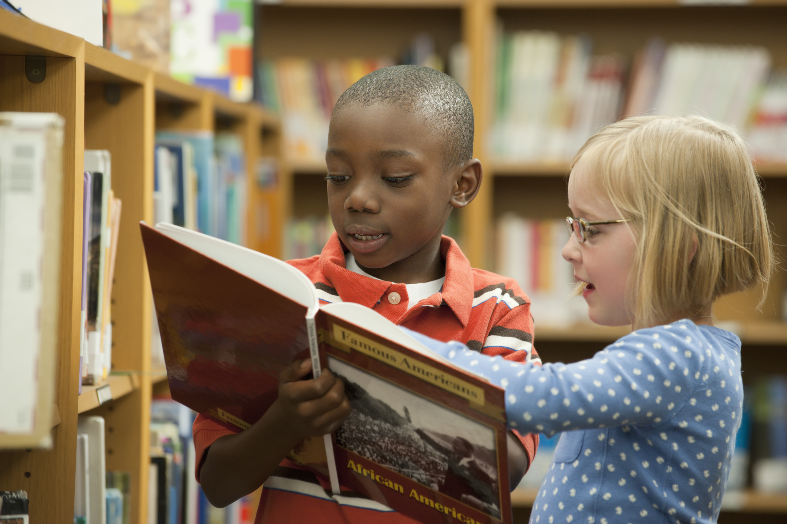
Beszélünk – hallgatunk – olvasunk – tanulunk
Beszédkészség
Szókincs
Olvasás
Szövegértés
Vizuális képességek
…
Valóságos könyvtár – könyvtári valóság VI. 2023. november 29.

Slide 7
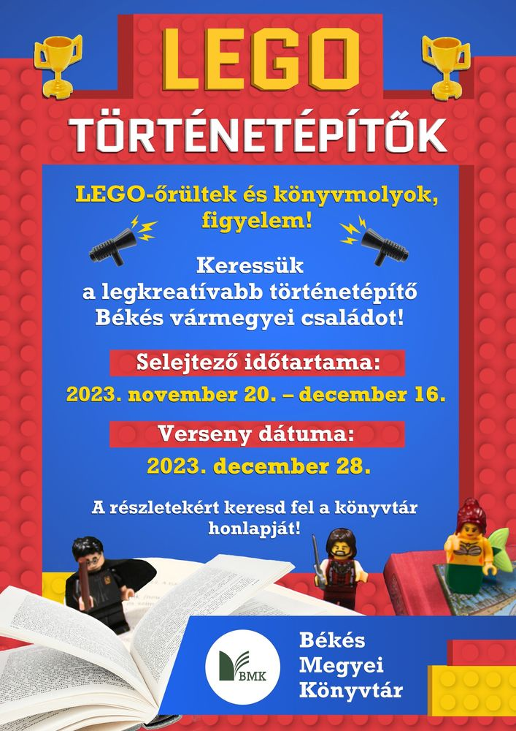
Értelem és érzelem
Érzelmi intelligencia
Szociális készségek
Csoportmunka, együttműködés
Kommunikációs, nyelvi (verbális) képességek
Problémamegoldó képesség
Figyelem
Produktivitás és felelősség
Rugalmasság és alkalmazkodóképesség
https://konyvtar.bmk.hu/rendezveny/-/tartalom/lego-tortenetepitok-1780726
Valóságos könyvtár – könyvtári valóság VI. 2023. november 29.

Slide 8
https://www.nagykar.hu/images/hirlevel/751/IMG_20231115_151431.JPG; https://vfmk.hu/2022/06/16/tinizona-kozosssegi-ter-tiniknek/; https://www.csgyk.hu/ciposdoboz-akcio-2023

Slide 9
Záró gondolatok
„…fontos lenne megtartani és - ha részben már el is tűnt - visszacsempészni életünkbe olyan hagyományos (nem online, nem elektronikus) emberi tevékenységekből, mint amilyen az egymással való személyes beszélgetés, a saját élmények, érzelmek, tapasztalatok szemtől szemben való megosztása, a közös olvasás és történetmesélés, az egymással töltött minőségi idő és élményszerző tevékenykedés, vagy önmagunk ráérős átadása a művészetek élvezetének és a könyvolvasás élményének. Mindezek olyan tevékenységek, amelyek önmagunk, mások és a világ működésének jobb megértéséhez és sikeresebb alkalmazkodáshoz segítenek.”
(Béres Judit: „Azért olvasok, hogy éljek”: az olvasásnépszerűsítéstől az irodalomterápiáig. Pécs, Kronosz Kiadó, 2017. 11. p.)
Valóságos könyvtár – könyvtári valóság VI. 2023. november 29.

Slide 10
Köszönöm a figyelmet!
Dr. Németh Katalin
egyetemi adjunktus
Valóságos könyvtár – könyvtári valóság VI.
2023. november 29.

